Slide 1



Slide 2
ЗАДАНИЯ
1
2
3
4
5
6
7
8
9
10
11
12
13
14
15
16
17
18
При помощи нажатия курсора Вы выбираете задания в любом порядке.
Желаем удачи!
старт
финиш

Slide 3
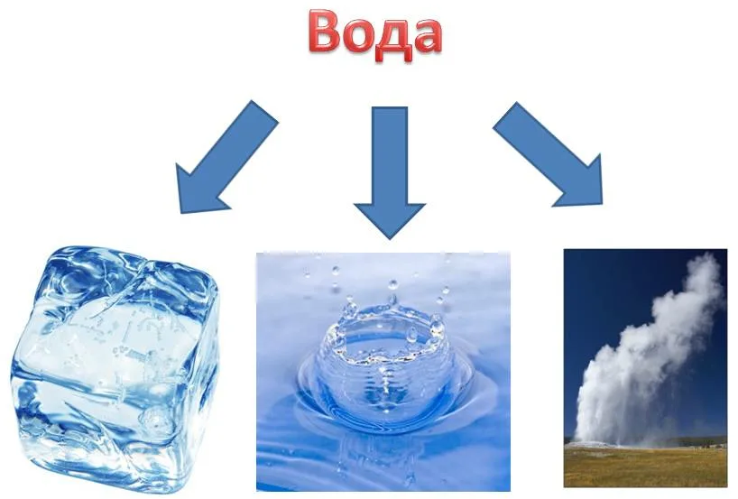
1
Это вещество может быть в 3-х агрегатных состояниях. Что это?
старт
Правильный ответ
ЗАДАНИЯ
финиш

Slide 4
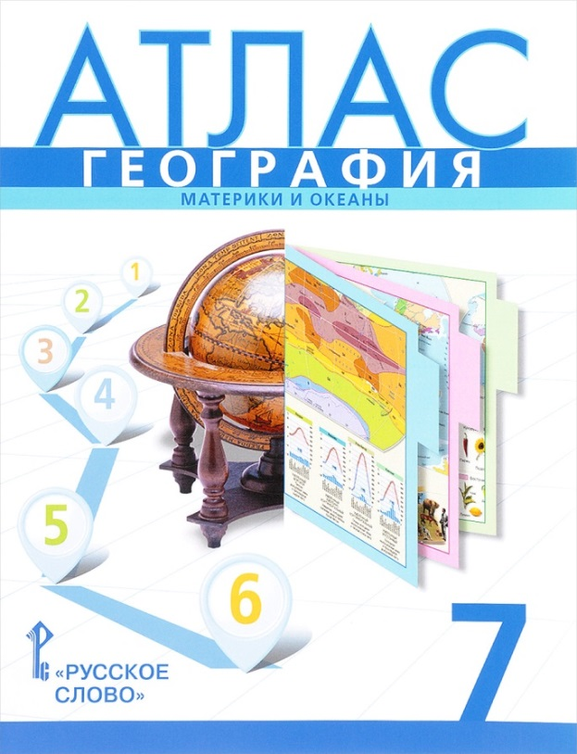
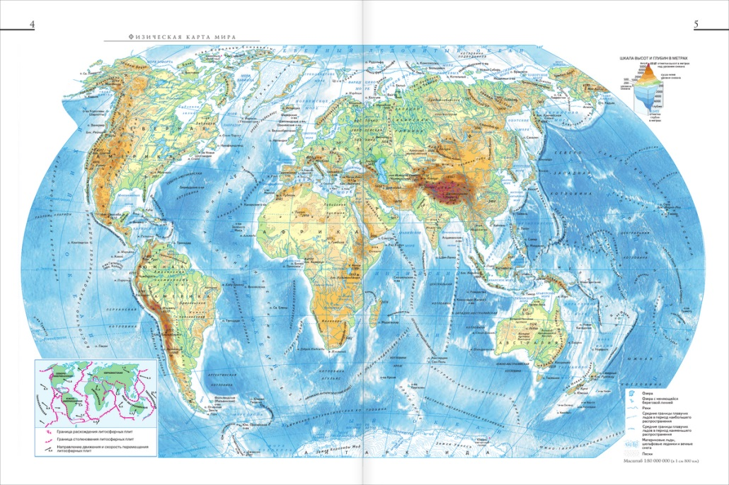
2
Как называется книга, где глобус можно увидеть на страницах?
старт
Правильный ответ
ЗАДАНИЯ
финиш

Slide 5
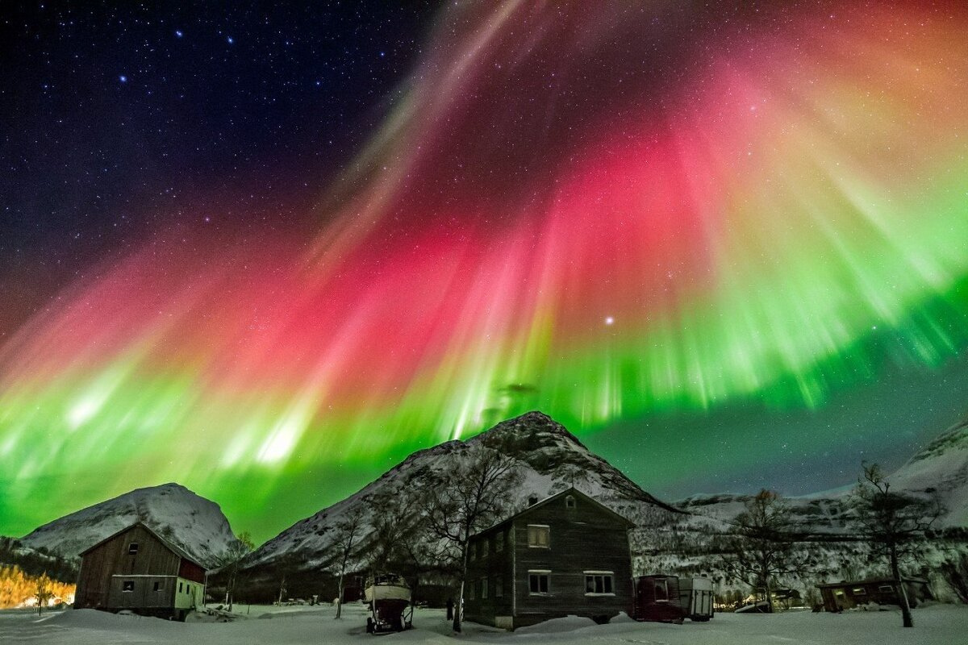
3
Как называется явление, когда на небе переливаются разнообразные цвета?
Северное сияние
старт
Правильный ответ
ЗАДАНИЯ
финиш

Slide 6
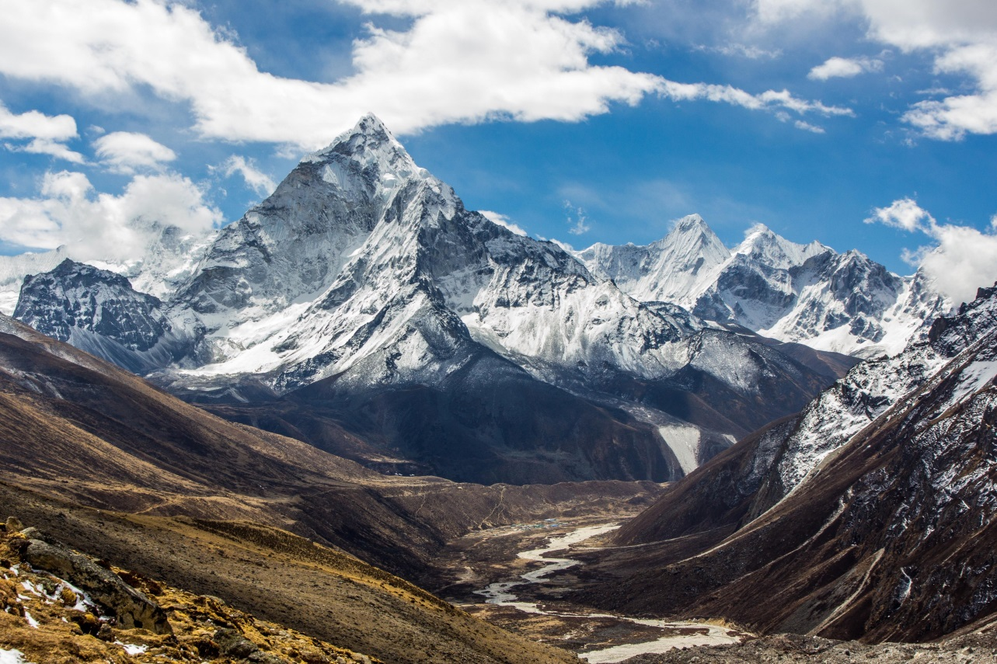
4
Про недостижимые цели в жизни говорят – это как покорить вершину…
Эвереста
старт
Правильный ответ
ЗАДАНИЯ
финиш

Slide 7
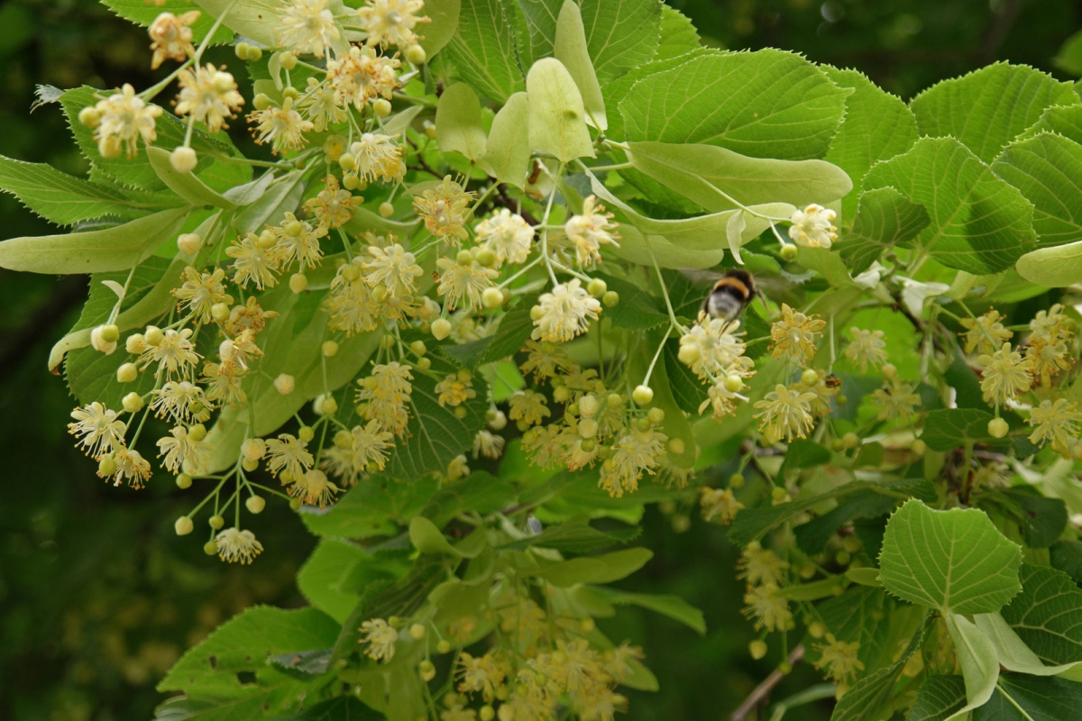
5
Какое дерево расцветает самым последним?
липа
старт
Правильный ответ
ЗАДАНИЯ
финиш

Slide 8
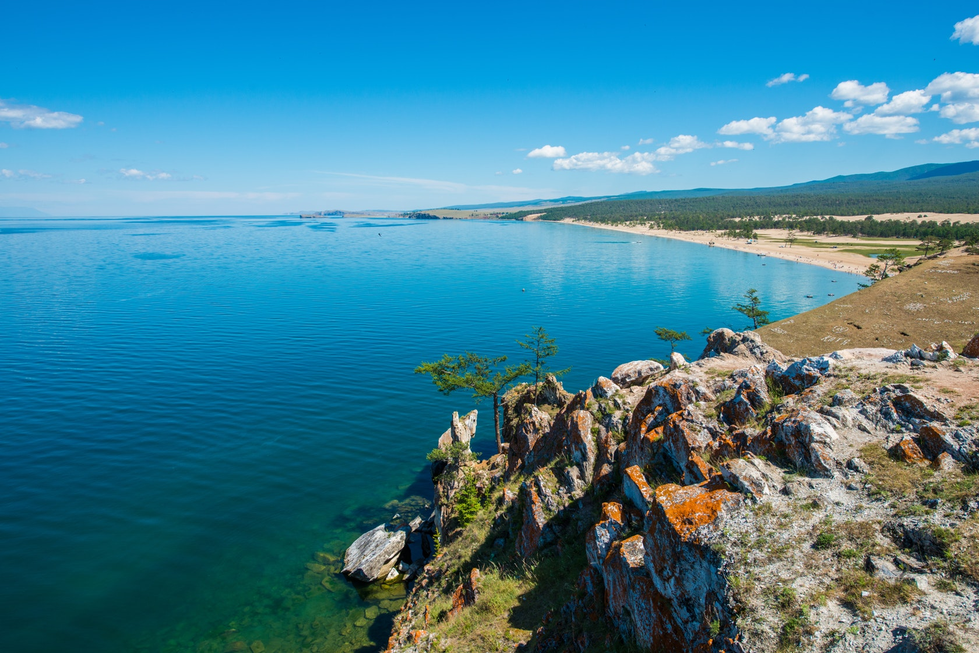
6
Какое озеро самое
глубокое в мире?
Байкал
старт
Правильный ответ
ЗАДАНИЯ
финиш

Slide 9
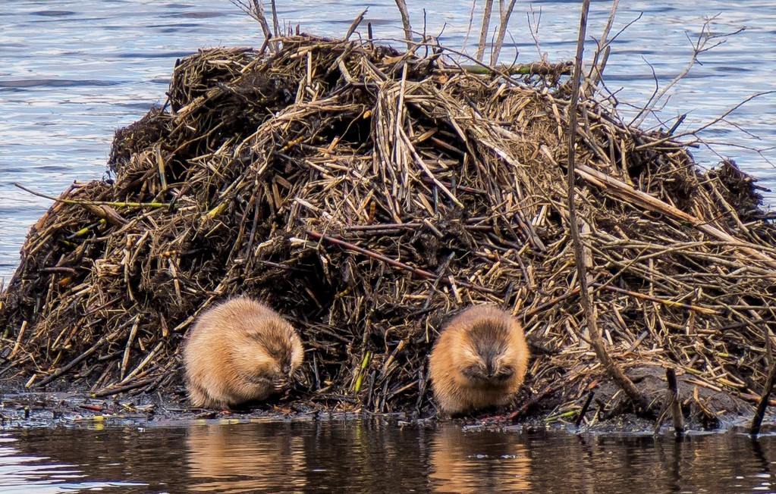
7
Как называют
домик бобров?
Хатка
старт
Правильный ответ
ЗАДАНИЯ
финиш

Slide 10

8
кислород
старт
Правильный ответ
ЗАДАНИЯ
финиш

Slide 11
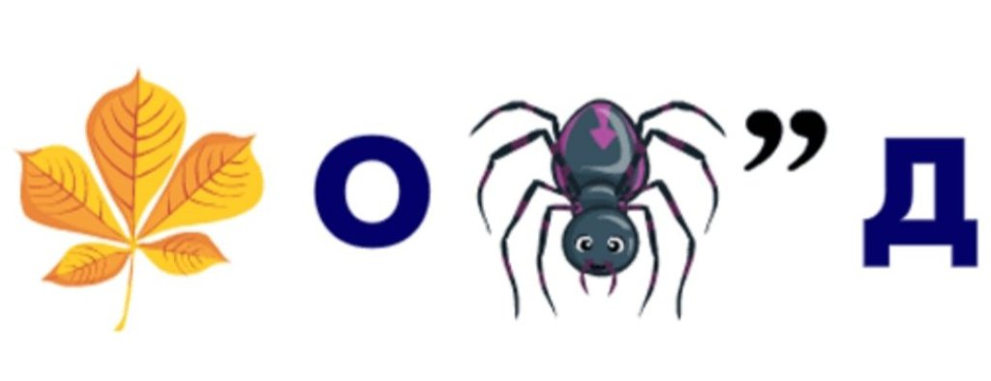
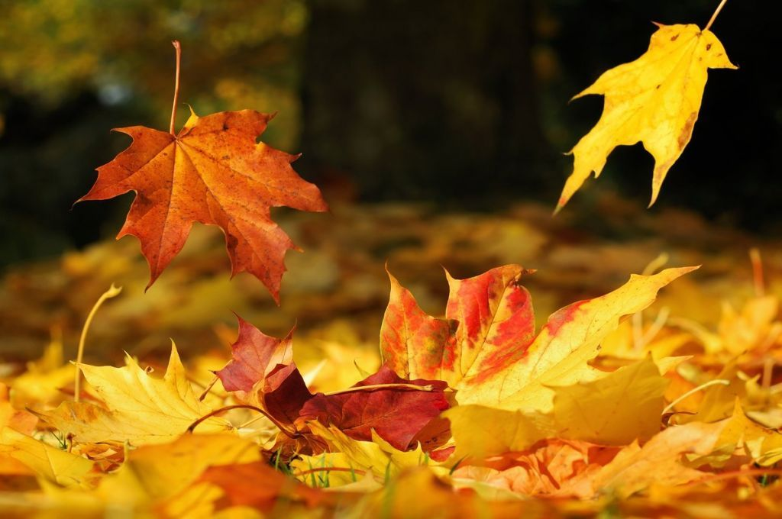
9
листопад
старт
Правильный ответ
ЗАДАНИЯ
финиш

Slide 12
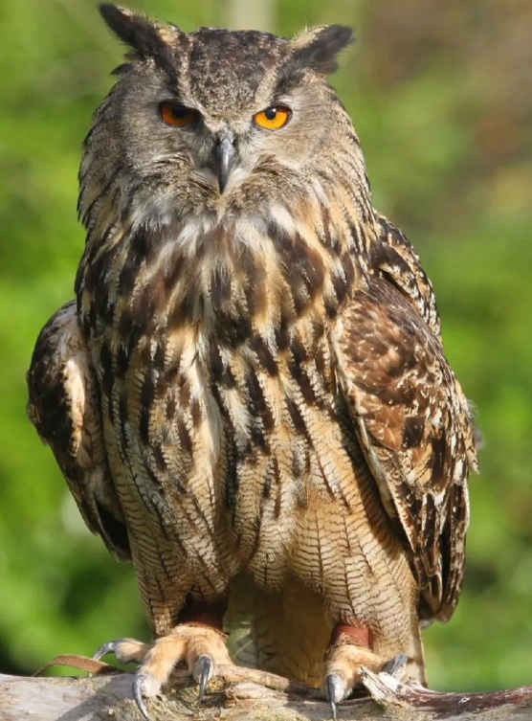
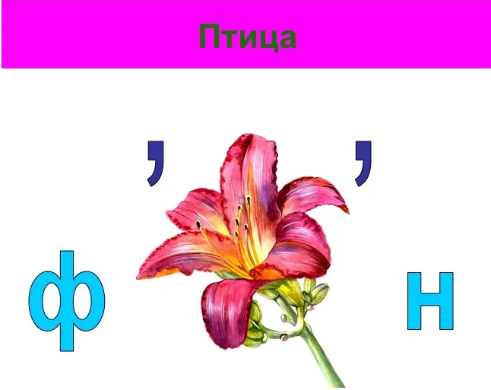
10
филин
старт
Правильный ответ
ЗАДАНИЯ
финиш

Slide 13
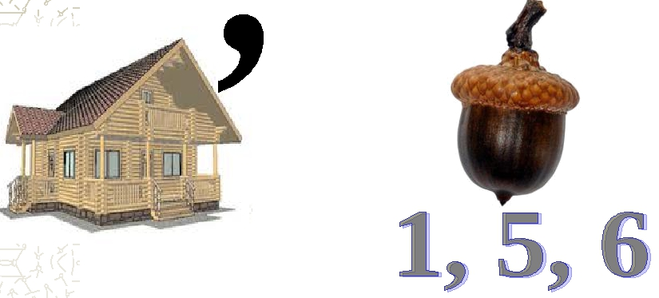
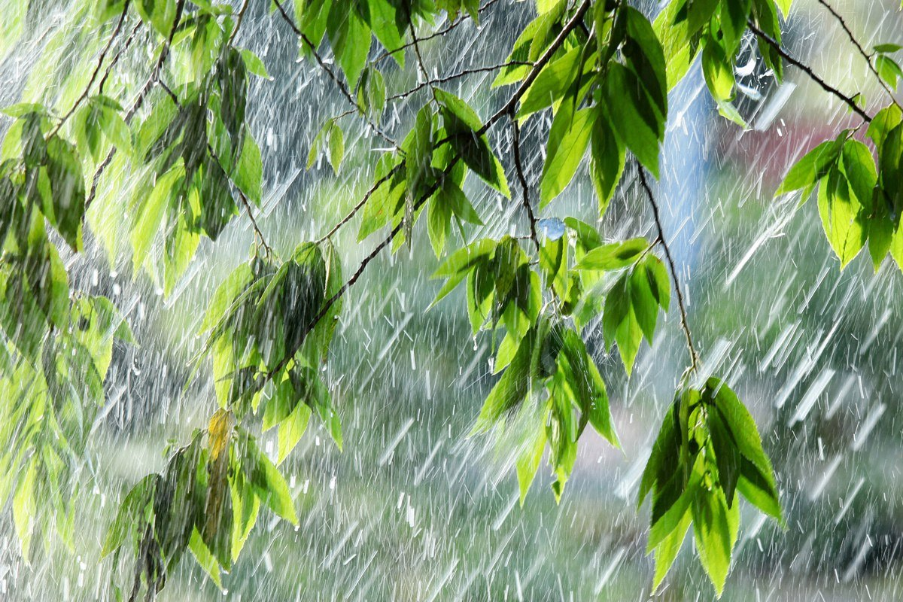
11
дождь
старт
Правильный ответ
ЗАДАНИЯ
финиш

Slide 14
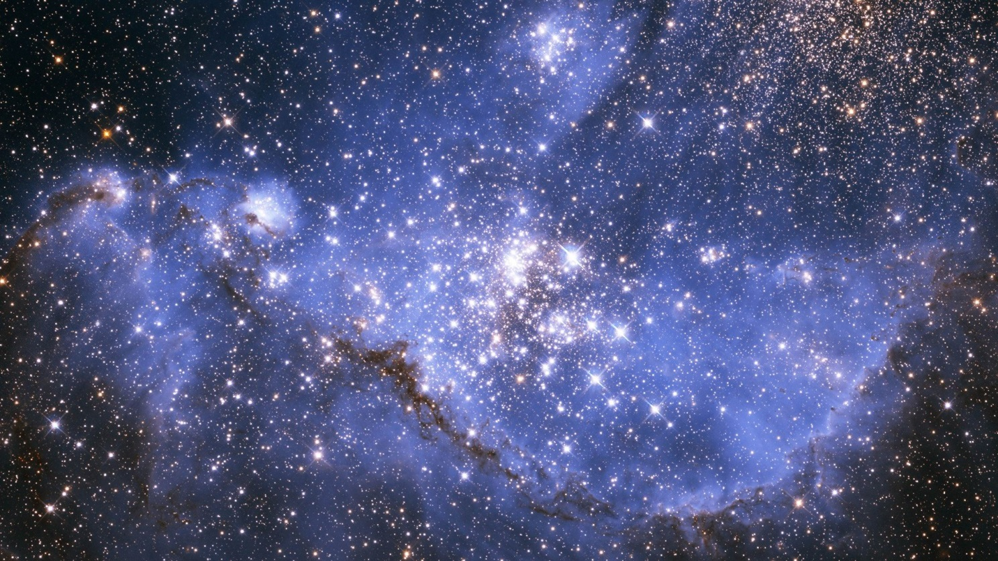
12
Как называется наука, которая изучает звёзды?
астрология
старт
Правильный ответ
ЗАДАНИЯ
финиш

Slide 15
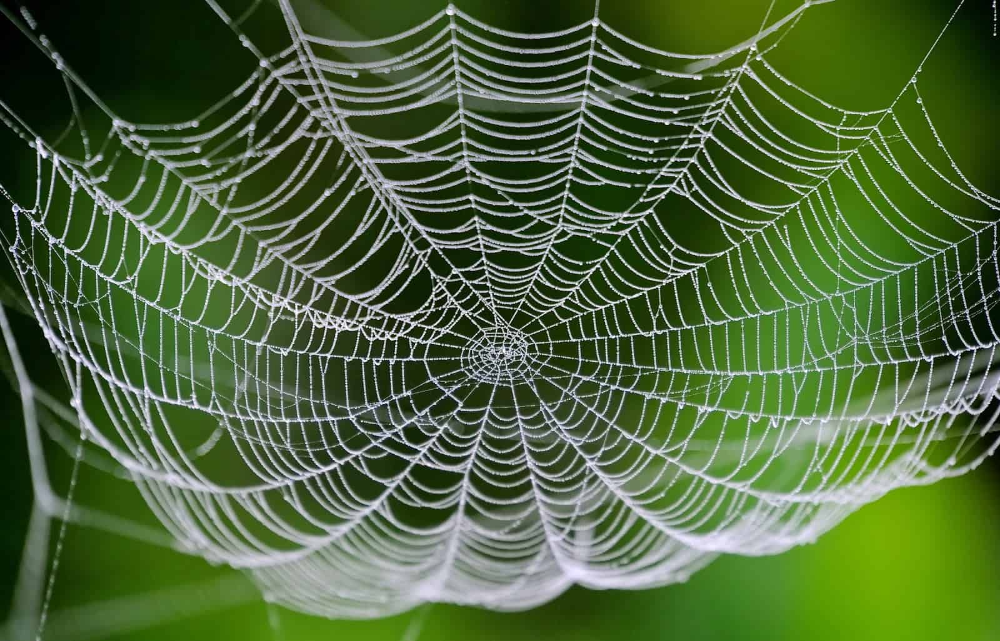
13
Самая тонкая природная нить – это…
паутина
старт
Правильный ответ
ЗАДАНИЯ
финиш

Slide 16
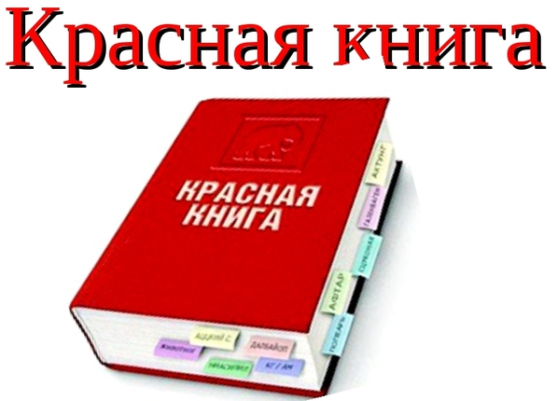
14
Куда заносят исчезающие виды растений и животных?
старт
Правильный ответ
ЗАДАНИЯ
финиш

Slide 17
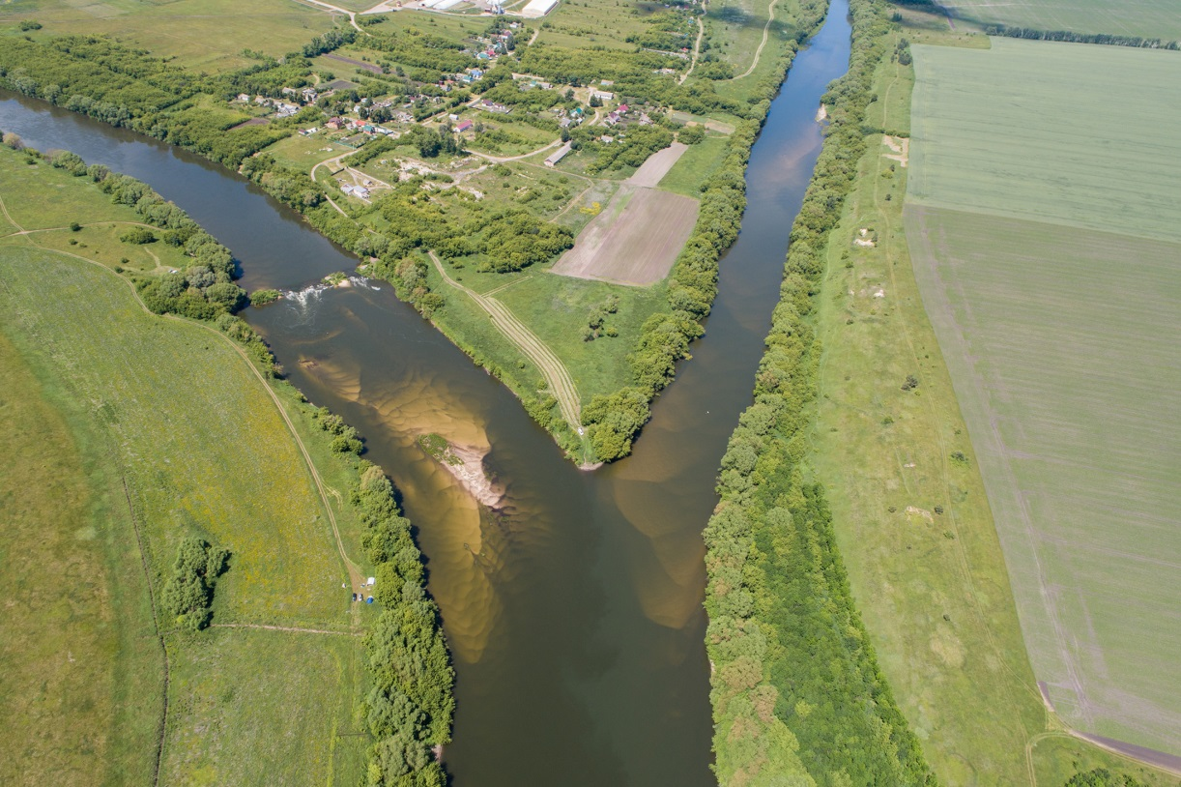
15
Место, где река впадает в другой водоём, называют…
устье
старт
Правильный ответ
ЗАДАНИЯ
финиш

Slide 18
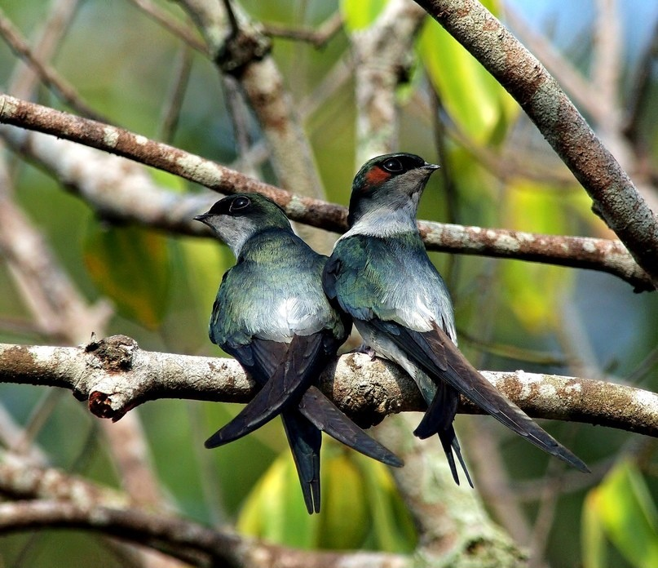
16
Самая быстрая
птица – это…
стриж
старт
Правильный ответ
ЗАДАНИЯ
финиш

Slide 19
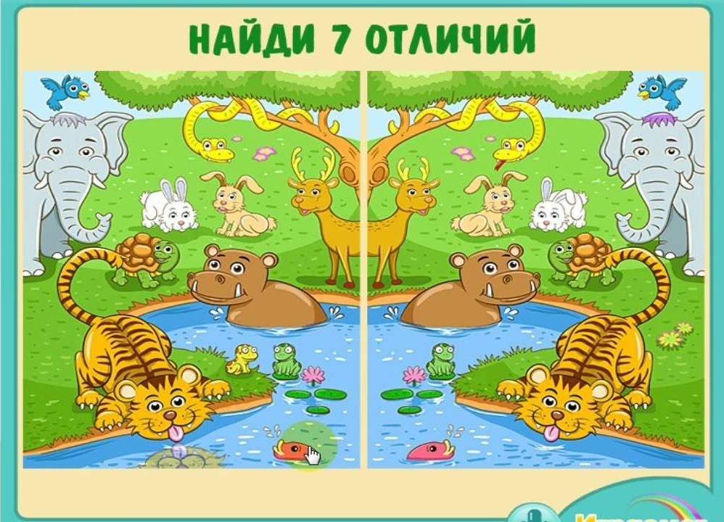
17
старт
ЗАДАНИЯ
финиш

Slide 20
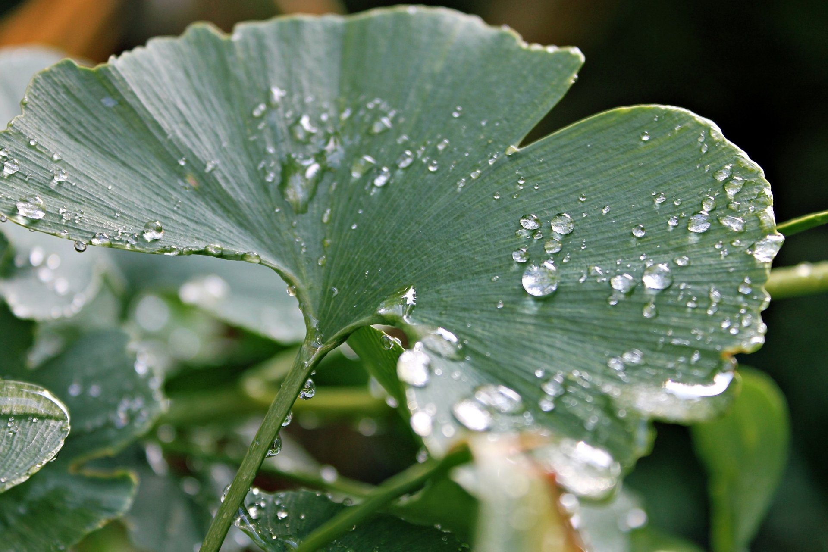
18
Что остаётся на траве
в виде конденсата?
роса
старт
Правильный ответ
ЗАДАНИЯ
финиш

Slide 21



старт
ЗАДАНИЯ
Для завершения нажмите клавишуEsc

